Slide 1
第三章 运算方法和运算部件 （二）

Slide 2
主要内容
高级语言和机器指令中的运算
基本运算部件
定点数运算
浮点数运算

Slide 3
浮点数运算及结果
设两个规格化浮点数分别为 A=Ma . 2^{Ea} B=Mb.2^{Eb} ,则：
A⁺B =(Ma ⁺ Mb.2^{-(Ea-Eb)}). 2^{Ea} (假设Ea>=Eb )
A*B =(Ma * Mb).2^{Ea+Eb}
A/B =(Ma / Mb).2^{Ea-Eb}
上述运算结果可能出现以下几种情况：
阶码上溢：一个正指数超过了最大允许值 =〉+∞/-∞/溢出
阶码下溢：一个负指数超过了最小允许值 =〉+0/-0
尾数溢出：最高有效位有进位 =〉右规
非规格化尾数：数值部分高位为0 =〉左规
右规或对阶时，右段有效位丢失 =〉尾数舍入
IEEE建议实现时为每种异常情况提供一个自陷允许位。若某异常对应的位为1，则发生相应异常时，就调用一个特定的异常处理程序执行。
1.5+1.5=？
1.5-1.0=？
127！
SP最大指数为多少？
SP最小指数为多少？
-126！
尾数溢出，结果不一定溢出
运算过程中添加保护位

Slide 4
浮点数加/减运算
十进制科学计数法的加法例子
1.123 × 10⁵ + 2.560 ×10²
其计算过程为：
1.123 ×10⁵ + 2.560 ×10² = 1.123 ×10⁵ + 0.002560 ×10⁵
=(1.123 + 0.00256) ×10⁵ = 1.12556 ×10⁵
=1.126 ×10⁵
“对阶”操作：目的是使两数阶码相等
小阶向大阶看齐，阶小的那个数的尾数右移，右移位数等于两个阶码差的绝对值
IEEE 754尾数右移时，要将隐含的“1”移到小数部分，高位补0，移出的低位保留到特定的“附加位”上
进行尾数加减运算前，必须“对阶”！最后还要考虑舍入
计算机内部的二进制运算也一样！

Slide 5
浮点数加减法基本要点
（假定：Xm、Ym分别是X和Y的尾数， Xe和Ye 分别是X和Y的阶码 ）
(1) 求阶差：∆e=Ye – Xe (若Ye > Xe，则结果的阶码为Ye)
(2) 对阶：将Xm右移∆e位，尾数变为 Xm*2^{Xe-Ye}（保留右移部分：附加位）
(3) 尾数加减： Xm*2^{Xe-Ye} ± Ym
(4) 规格化：
当尾数高位为0，则需左规：尾数左移一次，阶码减1，直到MSB为1
每次阶码减1后要判断阶码是否下溢（比最小可表示的阶码还要小）
当尾数最高位有进位，需右规：尾数右移一次，阶码加1，直到MSB为1
每次阶码加1后要判断阶码是否上溢（比最大可表示的阶码还要大）
如果尾数比规定位数长，则需考虑舍入（有多种舍入方式）
若运算结果尾数是0，则需要将阶码也置0。为什么？
阶码溢出异常处理：阶码上溢，则结果溢出；阶码下溢，则结果为0
尾数为0说明结果应该为0（阶码和尾数为全0）。

Slide 6
浮点数加法运算举例
Example：用二进制形式计算 0.5 +(– 0.4375) =？
解：0.5 = 1.000 x 2⁻¹， - 0.4375 = -1.110 x 2⁻²
对 阶: -1.110 x 2⁻² → -0.111 x 2⁻¹
加 减: 1.000 x 2⁻¹ +( -0.111 x 2⁻¹ ) = 0.001 x 2⁻¹
左 规: 0.001 x 2⁻¹ → 1.000 x 2^{–4}
判溢出: 无
结果为： 1.000 x 2^{–4} = 0.0001000 = 1/16 = 0.0625
问题：为何IEEE 754 加减运算右规时最多只需一次？
因为即使是两个最大的尾数相加，得到的和的尾数也不会达到4，故尾数的整数部分最多有两位，保留一个隐含的“1”后，最多只有一位被右移到小数部分。

Slide 7
Extra Bits(附加位)
"Floating Point numbers are like piles of sand; every time you move one you lose a little sand, but you pick up a little dirt.“
“浮点数就像一堆沙，每动一次就会失去一点‘沙’，并捡回一点 ‘脏’”
如何才能使失去的“沙” 和捡回的“脏”都尽量少呢？
加多少附加位才合适？
在后面加附加位！
无法给出准确的答案！
Add/Sub:
1.xxxxx 1.xxxxx 1.xxxxx 1.xxxxxxxx
+ 1.xxxxx 0.001xxxxx 0.01xxxxx -1.xxxxxxxx
1x.xxxxy 1.xxxxxyyy 1x.xxxxyyy 0.0…0xxxx
IEEE754规定: 中间结果须在右边加2个附加位 （guard & round）
Guard (保护位)：在significand右边的位
Round (舍入位)：在保护位右边的位
附加位的作用：用以保护对阶时右移的位或运算的中间结果。
附加位的处理： ①左规时被移到significand中; ② 作为舍入的依据。

Slide 8
Rounding Digits(舍入位)
举例：十进制数，最终有效位数为 3，采用两位附加位（G、R）。
问题：若没有舍入位，采用就近舍入到偶数，则结果是什么？
2
2.3400 * 10
0.0253 * 10
2.3653 * 10
2
结果为2.36！精度没有2.37高！
2
IEEE Standard: four rounding modes（用图说明）
round to nearest (default)
round towards plus infinity (always round up)
round towards minus infinity (always round down)
round towards 0
注：ULP=units in
the last place.
round to nearest:
round digit < 1/2 then truncate (截去)
> 1/2 then round up (add 1 to ULP)
= 1/2 then round to nearest even digit
可以证明默认方式得到的平均误差最小。
简称为就近舍入到偶数
Notes:
Supplement: ULP=units in the last place.

Slide 9
IEEE 754的舍入方式的说明
IEEE 754的舍入方式
( Z1和Z2分别是结果Z的最近的可表示的左、右两个数 )
(1) 就近舍入：舍入为最近可表示的数
非中间值：0舍1入；
中间值：强迫结果为偶数
(2) 朝+∞方向舍入:舍入为Z2(正向舍入)
(3) 朝-∞方向舍入:舍入为Z1(负向舍入)
(4) 朝0方向舍入：截去。正数：取Z1; 负数：取Z2
0
Z1
Z
Z2
0
例如：附加位为
01：舍
11：入
10：(强迫结果为偶数)
例：1.110111 → 1.1110; 1.110101 → 1.1101;
1.110110 → 1.1110; 1.111110 → 10.0000;

Slide 10
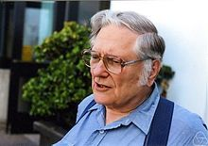
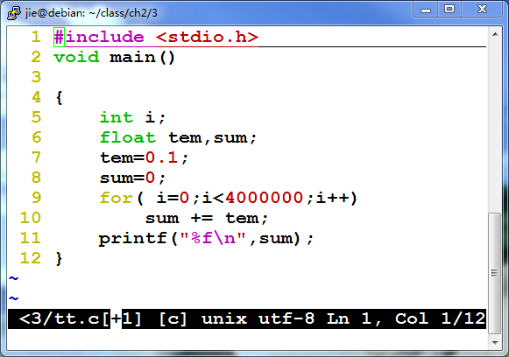
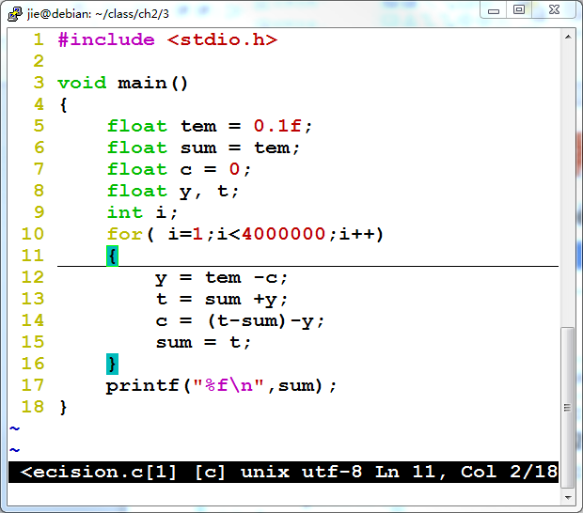
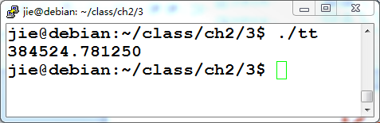
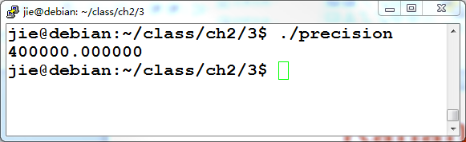
Kahan累加算法
The Father of Floating Point
http://en.wikipedia.org/wiki/Kahan_summation_algorithm

Slide 11
Kahan累加算法（续）
sum = 10000.0 + 3.14159 + 2.71828
= 10005.85987
= 10005.9
y = 3.14159 - 0
t = 10000.0 + 3.14159
= 10003.1
c = (10003.1 - 10000.0) - 3.14159
= 3.10000 - 3.14159
= -.0415900
sum = 10003.1
sum = 10000.0 + 3.14159
= 10003.14159
= 10003.1
sum = 10003.1+2.71828
= 10005.81828
= 10005.8
y = 2.71828 - -.0415900
= 2.75987
t = 10003.1 + 2.75987
= 10005.9
c = (10005.9 - 10003.1) - 2.75987
= 2.80000 - 2.75987
= .040130
sum = 10005.9
function KahanSum(input)
var sum = 0.0，t
var c = 0.0， y
for i = 1 to input.length do
y = input[i] - c
t = sum + y
c = (t - sum) – y
sum = t
return sum

Slide 12
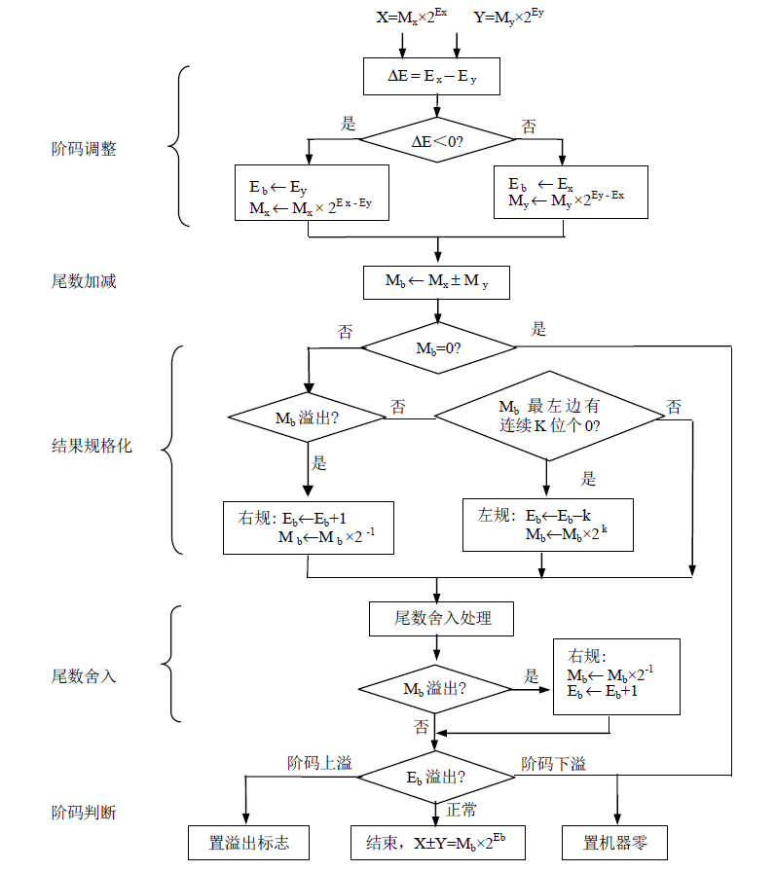
浮点数加减法运算流程图

Slide 13
浮点数运算举例
假设有两个实数x和y，x=–68，y=–8.25，它们在C语言程序中定义为float型变量（用IEEE 754单精度浮点数格式表示），x和y分别存放在寄存器A和B中。另外，还有两个寄存器C和D。A、B、C、D都是32位寄存器。请回答下列问题（要求最终用十六进制表示二进制序列）。
（1）寄存器A和B中的内容分别是什么？
（2）若x和y相加后的结果存放在寄存器C中，则寄存器C中的内容是什么？
（3）若x和y相减后的结果存放在寄存器D中，则寄存器D中的内容是什么？
（4）如果相加结果 被写到了主存（按字节编址），地址为0x8049000，请分别给出在大端机器和小端机器上在内存是如何存放的。
参考答案： （1）[68] = C288 0000H，[-8.25]= C104 0000H
（2）[x+y] = C298 8000H
（3）[x-y] = C26F 0000H
（4）
00
8049003
C2
8049003
80
8049002
98
8049002
98
8049001
80
8049001
大端
C2
8049000
小端
00
8049000

Slide 14
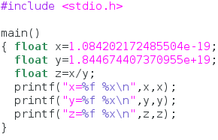

非规格化浮点数举例
当结果为 0.1x2⁻¹²⁶ 时，是用非规格化数表示还是近似为0？
以下程序试图计算 2⁻⁶³/2⁶⁴=2⁻¹²⁷
计算器
2⁻⁶³
2⁶⁴
讨论问题：
计算器上算的准确吗？
为什么 x 输出为 0？
为什么 y 的输出发生变化？
为什么x、y、z用%x输出为0？
Z 输出为 0 说明了什么？
如下赋初值对否？
float x=0x40000000;
float y=0x5f800000;

Slide 15
C语言中的浮点数类型
C语言中有float和double类型，分别对应IEEE 754单精度浮点数格式和双精度浮点数格式
long double类型的长度和格式随编译器和处理器类型的不同而有所不同，IA-32中是80位扩展精度格式
从int转换为float时，不会发生溢出，但可能有数据被舍入
从int或 float转换为double时，因为double的有效位数更多，故能保留精确值
从double转换为float和int时，可能发生溢出，此外，由于有效位数变少，故可能被舍入
从float 或double转换为int时，因为int没有小数部分，所以数据可能会向0方向被截断

Slide 16
浮点数比较运算举例
Carnegie Mellon
对于以下给定的关系表达式，判断是否永真。
int x ;
float f ;
double d ;
2/3 == 2/3.0
d < 0.0 ⇒ ((d*2) < 0.0)
d > f ⇒ -f > -d
d * d >= 0.0
x*x >= 0
(d+f)-d == f
否
是
是
是
Assume neither
d nor f is NaN
否
否
自己写程序测试一下！

Slide 17
浮点运算举例
1991年2月25日，海湾战争中，美国在沙特阿拉伯达摩地区设置的爱国者导弹拦截伊拉克的飞毛腿导弹失败，致使飞毛腿导弹击中了沙特阿拉伯载赫蓝的一个美军军营，杀死了美国陆军第十四军需分队的28名士兵。其原因是由于爱国者导弹系统时钟内的一个软件错误造成的，引起这个软件错误的原因是浮点数的精度问题。
爱国者导弹系统中有一个内置时钟，用计数器实现，每隔0.1秒计数一次。程序用0.1的一个24位定点二进制小数x来乘以计数值作为以秒为单位的时间。
0.1的二进制表示是一个无限循环序列：0.00011[0011]…，x=0.000 1100 1100 1100 1100 1100B。显然，x是0.1的近似表示，0.1-x
= 0.000 1100 1100 1100 1100 1100 [1100]… -
0.000 1100 1100 1100 1100 1100B，即为：
=0.000 0000 0000 0000 0000 0000 1100 [1100]…B
=2⁻²⁰×0.1 ≈ 9.54×10⁻⁸

Slide 18
浮点运算举例
已知在爱国者导弹准备拦截飞毛腿导弹之前，已经连续工作了100小时，飞毛腿的速度大约为2000米/秒，则由于时钟计算误差而导致的距离误差是多少？
100小时相当于计数了100×60×60×10=36×10⁵次，因而导弹的时钟已经偏差了9.54×10⁻⁸×36×10⁵≈0.343秒
因此，距离误差是2000×0.343秒 ≈ 687米
小故事：实际上，以色列方面已经发现了这个问题并于1991年2月11日知会了美国陆军及爱国者计划办公室（软件制造商）。以色列方面建议重新启动爱国者系统的电脑作为暂时解决方案，可是美国陆军方面却不知道每次需要间隔多少时间重新启动系统一次。1991年2月16日，制造商向美国陆军提供了更新软件，但这个软件最终却在飞毛腿导弹击中军营后的一天才运抵部队。

Slide 19
浮点运算举例
若x用float型表示，则x的机器数是什么？0.1与x的偏差是多少？系统运行100小时后的时钟偏差是多少？在飞毛腿速度为2000米/秒的情况下，预测的距离偏差为多少？
0.1= 0.0 0011[0011]B=+1.1 0011 0011 0011 0011 0011 00B×2⁻⁴，故x的机器数为0 011 1101 1 100 1100 1100 1100 1100 1100
Float型仅24位有效位数，后面的有效位全被截断，故x与0.1之间的误差为：|x–0.1|=0.000 0000 0000 0000 0000 0000 0000 1100 [1100]…B。这个值等于2⁻²⁴×0.1 ≈ 5.96×10⁻⁹。100小时后时钟偏差5.96×10⁻⁹×36×10⁵ ≈ 0.0215秒。距离偏差0.0215×2000≈43米。比爱国者导弹系统精确约16倍。
若用32位二进制定点小数x=0.000 1100 1100 1100 1100 1100 1100 1101 B表示0.1，则误差比用float表示误差更大还是更小？
当x=0.000 1100 1100 1100 1100 1100 1100 1101 B时，与0.1之间的误差约为：|x–0.1|=0.000 0000 0000 0000 0000 0000 0000 0000 00 1100 [1100]…B。这个值等于2⁻³⁰×0.1 ≈ 9.31×10⁻¹¹。100小时后时钟偏差9.31×10⁻¹¹×36×10⁵ ≈ 0.000335秒。预测的距离偏差仅为0.000335×2000 ≈ 0.67米。

Slide 20
浮点运算举例
从上述结果可以看出：
用32位定点小数表示0.1 ，比采用float精度高64倍
用float表示在计算速度上更慢，必须先把计数值转换为IEEE 754格式浮点数，然后再对两个IEEE 754格式的数相乘，故采用float比直接将两个二进制数相乘要慢得多
Ariana 5火箭和爱国者导弹的例子带来的启示
程序员应对底层机器级数据的表示和运算有深刻理解
计算机世界里，经常是“差之毫厘，失之千里”，需要细心再细心，精确再精确
不能遇到小数就用浮点数表示，有些情况下（如需要将一个整数变量乘以一个确定的小数常量），可先用一个确定的定点整数与整数变量相乘，然后再通过移位运算来确定小数点

Slide 21
第三章小结
C语言中涉及的运算
整数算术运算、浮点数算术运算
按位、逻辑、移位、位扩展和位截断
整数的加、减运算
计算机中的“算盘”：模运算系统（高位丢弃、用标志信息表示）
带符号整数和无符号数的加、减都在同一个“算盘”中
现实与计算机中的运算结果有差异（计算机是模运算系统）
整数的乘、除运算
无符号整数：逻辑左移k位等于乘2^{k}、逻辑右移k位等于除2^{k}
带符号整数乘：算术左移k位等于乘2^{k}
带符号整数除：（x+2^{k}-1）算术右移k位等于x除以2^{k}
浮点数运算
加减：对阶/尾数加减/规格化/舍入(就近舍入到偶数)（大数吃小数）
乘除：尾数相乘除，阶码相加减

